Slide 1
自动控制实践
PWM功率放大器
哈尔滨工业大学控制科学与工程

Slide 2
目 录
6 PWM功率放大器特性与其它
6.3、PWM功率放大器组成
6.4、 PWM功率放大器的特性
6.5、SPWM功率放大器简介
6.6、晶闸管变流器
6.7、电磁兼容性EMC

Slide 3
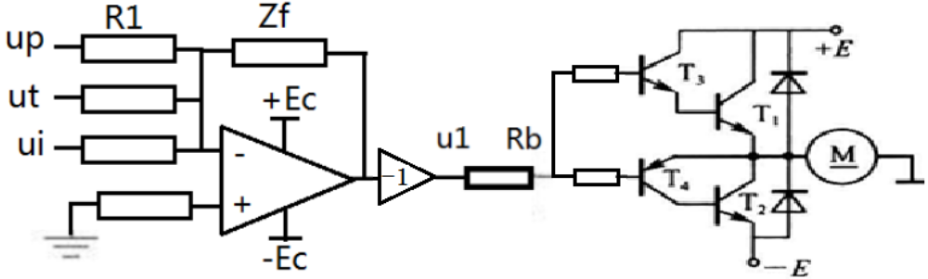
6.3、 PWM功率放大器组成
双极性驱动
有不满意的地方吗？
两个电源

Slide 4
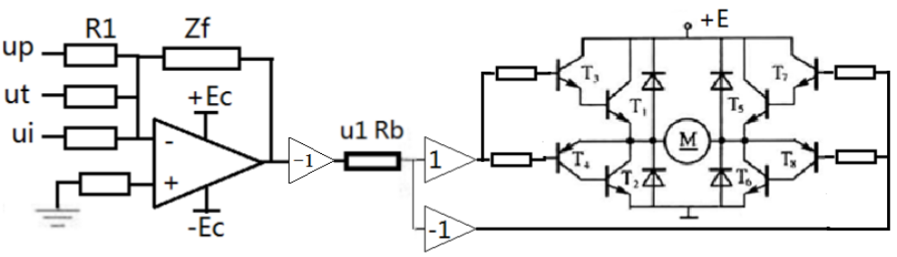
6.3、 PWM功率放大器组成
实现单电源
问题：
1、测电流？
2、有何改进
功率电源与控制电源（弱电直接耦合）

Slide 5
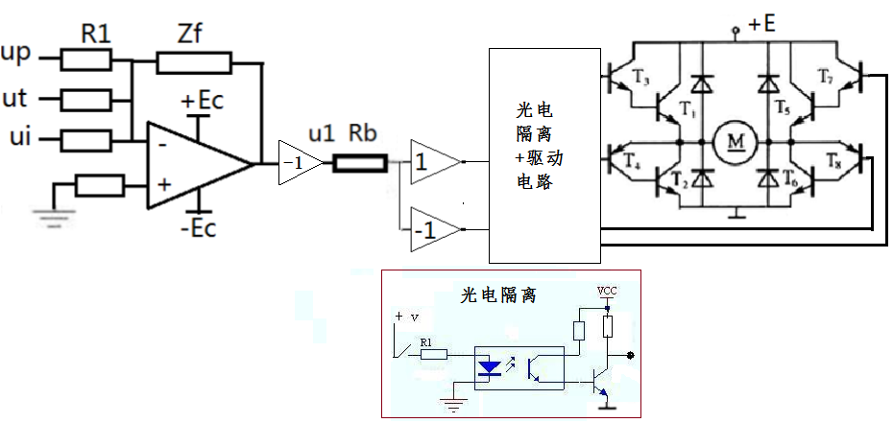
6.3、 PWM功率放大器组成
光电隔离在功率小时也有可能不用
PWM波形直接由计算机产生
PWM波形产生（三角波等）+隔离（光电隔离）+驱动电路+输出级（H桥式）

Slide 6
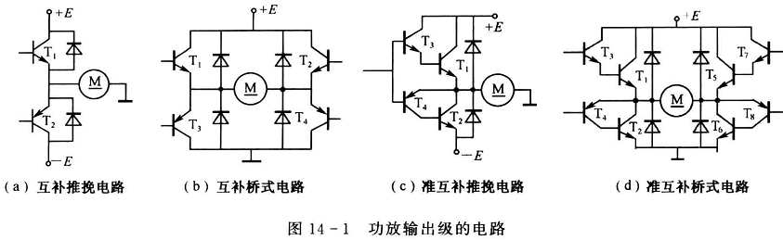
6.3、PWM功率放大器输出级形式

Slide 7
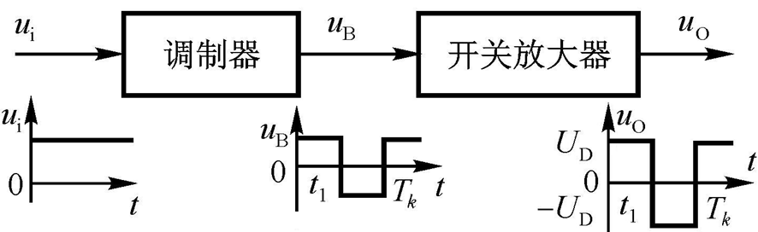
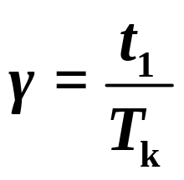
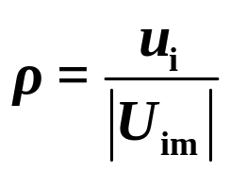
6.4、PWM功率放大器的特性
主要结构：脉宽调制器和开关放大器。
脉宽调制器
把连续电压信号 u_{i} 变成PWM信号u_{B}，u_{B}反应u_{i}大小与极性 。
信号系数: 调制比
PWM信号参数：占空比
周期T_{k} ,正向电压宽度t₁,占空比:

Slide 8



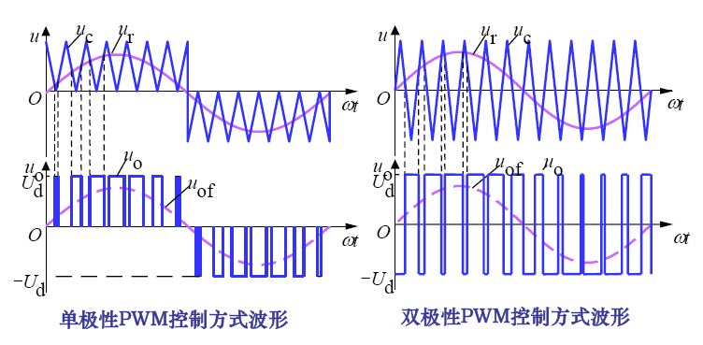

6.4、PWM功率放大器的特性
双极性PWM驱动:
单极性PWM驱动:
信号系数
U_{s}为电源电压

Slide 9
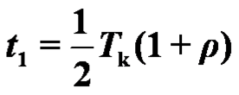
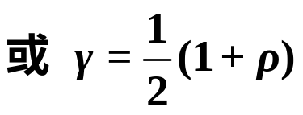
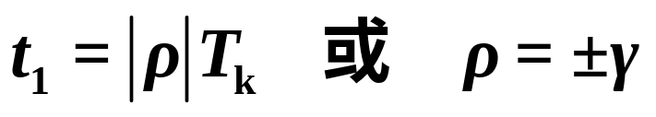
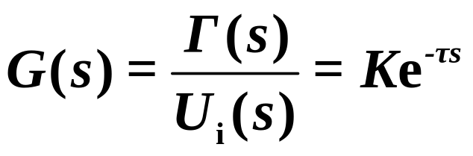
6.4、PWM功率放大器的特性
静态特性
t₁ 与ρ是线性关系：
双极性
单极性
动特性
功率管存在开启时间和关闭时间 。
延迟环节
τ 很小，上述延迟环节可近似成为比例环节。
更反映实际情况用计算机仿真时建议：上述动态模型输出接入一个幅值为电源电压的饱和环节

Slide 10
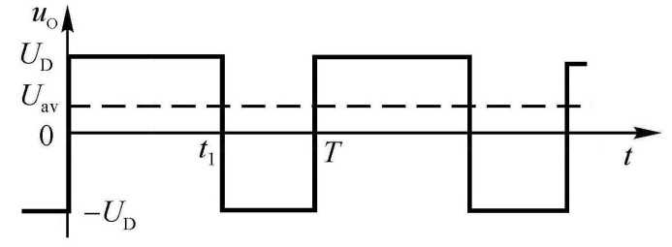
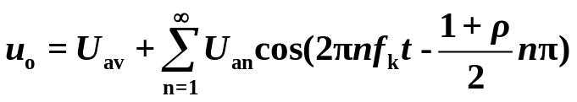

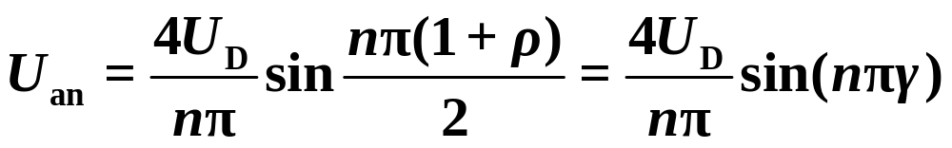
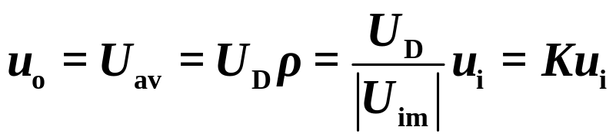
6.4、PWM功率放大器的特性
PWM驱动直流电机
输出是直流电压与一系列高频电压之和。
直流电压由ρ、γ决定。
交流电压频率越高幅值越小。
负载是直流电动机时，PWM功放输出电压
负载是直流电动机时，PWM功率放大器等效为比例环节。
电流脉动量P262，式15-49（书中比较清楚）

Slide 11
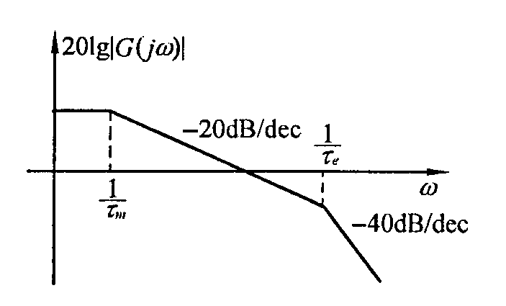
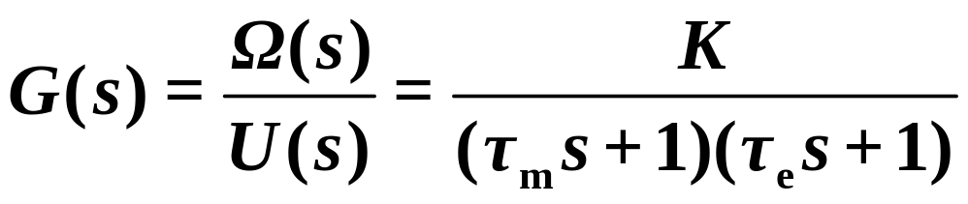
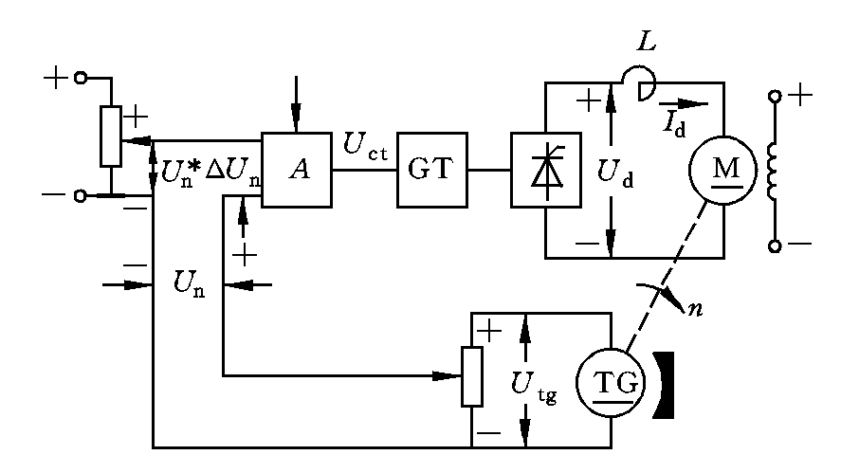
6.4、PWM功率放大器的特性
直流电机动态特性：
负载是电动机时：开关频率是电机频带的几百～上千倍，高频交流电压完全被电机衰减。对电动机起作用的是直流分量和低频交流分量。

Slide 12

6.4、PWM功率放大器的特性
3）PWM 开关频率的选择
* 开关管的功耗 、* 电机电缆的功耗、* 静音工作的需求P263
现代PWM型电机驱动器的开关频率一般在2kHZ-20kHz,中、小功率的驱动器一般实现16kHz或以上驱动，而大功率应用中，开关频率随功率的增加逐渐降低。
开关管的动态损耗以及总损耗随着开关频率f_{k}的增加而增加
电动机的附加损耗与开关频率f_{k}和电磁时间τ_{e}常数成反比

Slide 13
6.4、PWM功率放大器的特性
4) 缓冲电路（ Snubber ）：抑制过电压、du/dt、过电流和di/dt，减小器件的开关损耗
  关断缓冲电路（du/dt抑制电路）——吸收器件的关断过电压和换相过电压，抑制du/dt，减小关断损耗
  开通缓冲电路（di/dt抑制电路）——抑制器件开通时的电流过冲和di/dt，减小器件的开通损耗
  将关断缓冲电路和开通缓冲电路结合在一起——复合缓冲电路
  其他分类法：耗能式缓冲电路和馈能式缓冲电路（无损吸收电路）

Slide 14
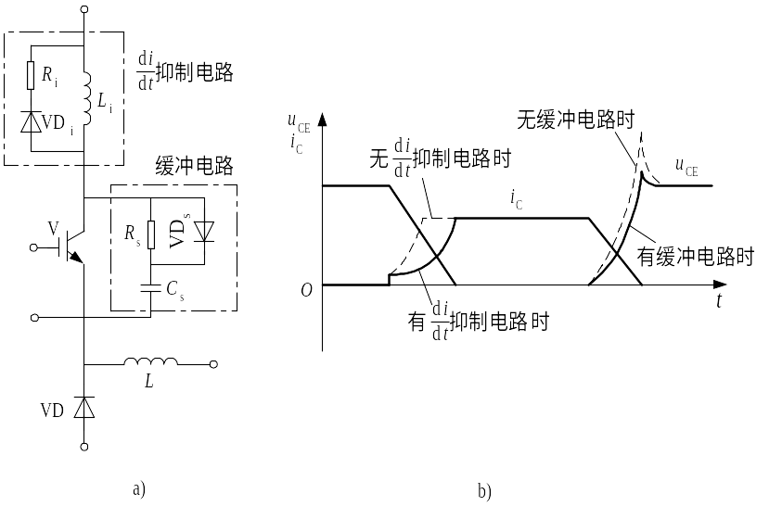
6.4、PWM功率放大器的特性
无缓冲电路
V开通di/dt大，关断时du/dt大，过电压
有缓冲电路
V开通时：C_{s}通过R_{s}向V放电，以后因有L_{i}，i_{C}上升速度减慢
V关断时：负载电流通过VD_{s}向C_{s}分流，抑制了du/dt和过电压
di/dt抑制电路和充放电型RCD缓冲电路

Slide 15
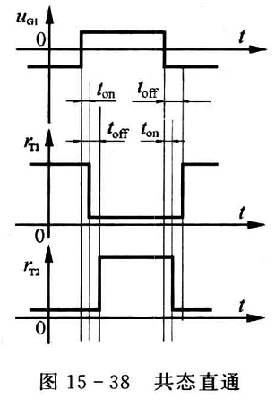
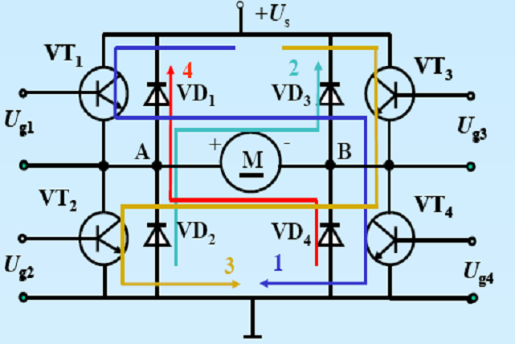
6.4、PWM功率放大器的特性
5) 防止同侧开关管直通

Slide 16
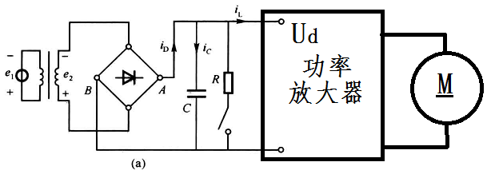
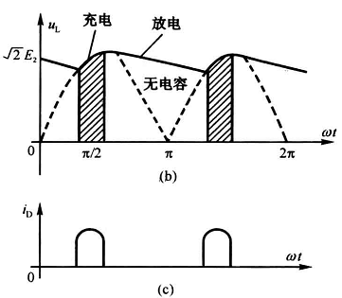
6.4、PWM功率放大器的特性
6) PWM电路的电源与泵升电压
接收电机回馈的电能，通过R耗散，避免泵升电压过高

Slide 17
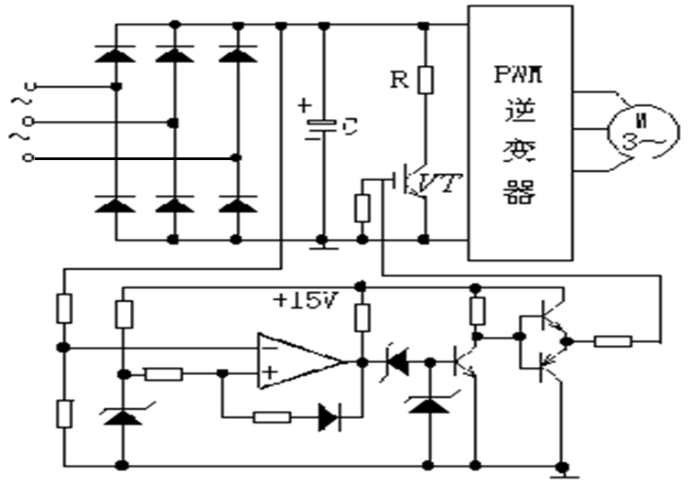
6.4、PWM功率放大器的特性
泵升电压的泄放

Slide 18
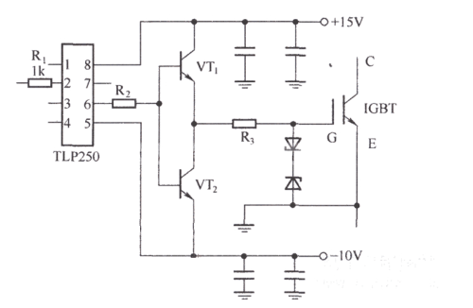
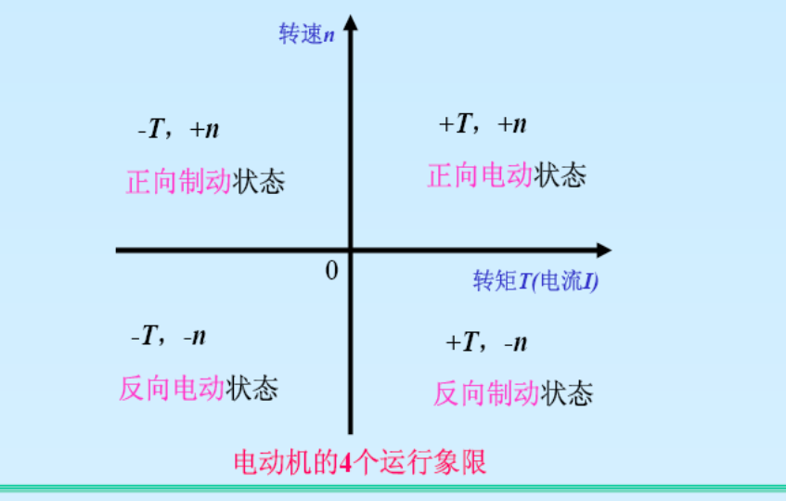
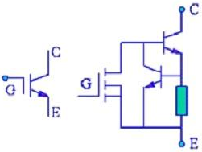
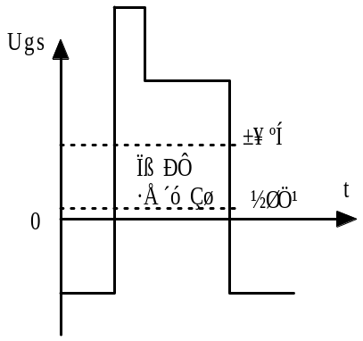
6.4、PWM功率放大器的特性
电机的4象限驱动运行
IGBT的驱动电路
对线性功放输入调制的PWM波形可以代替PWM功放吗？
线性功放与PWM开关功放设计是不同的。
某驱动MOS管开关驱动电路输入波形

Slide 19
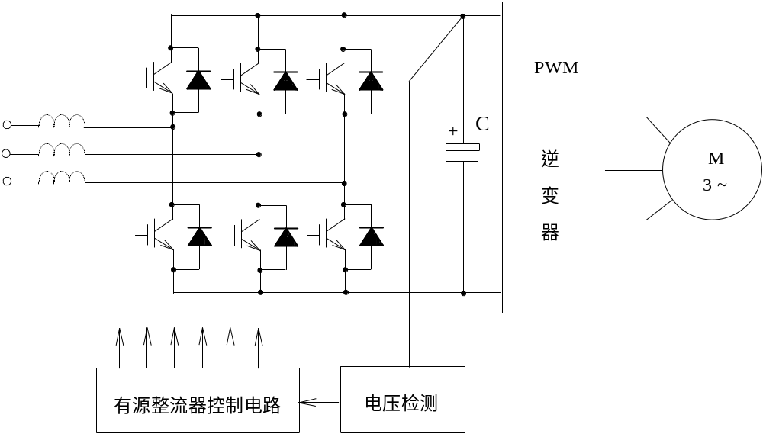
PWM 驱动应用的注意事项
大功率应用的有源整流/逆变

Slide 20
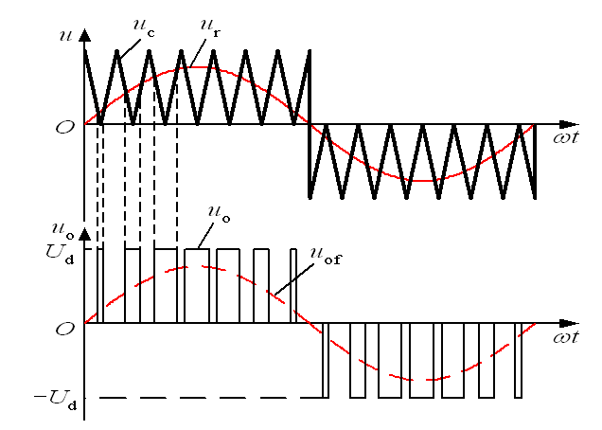
6.5、SPWM功率放大器简介
SPWM实现：单极性SPWM

Slide 21
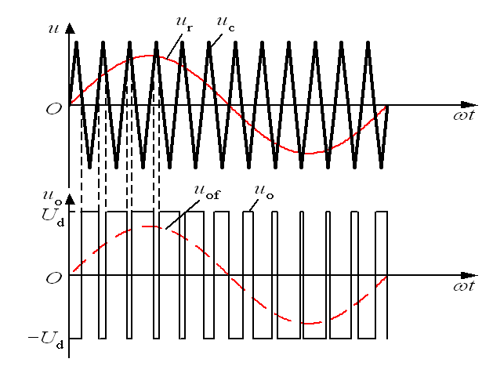
6.5、SPWM功率放大器简介
SPWM实现：双极性SPWM

Slide 22
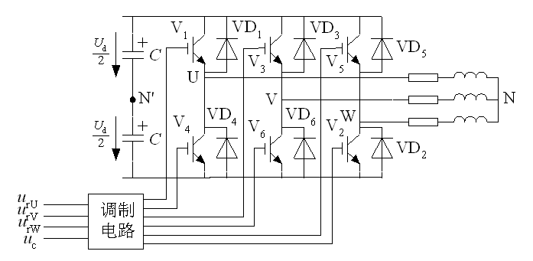
6.5、SPWM功率放大器简介
三相桥双极性PWM控制方式（逆变）
  三相的PWM控制公用三角波载波u_{c}
  三相的调制信号u_{rU}、u_{rV}和u_{rW}依次相差120°

Slide 23
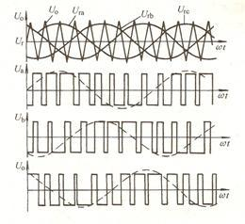
6.5、SPWM功率放大器简介

Slide 24
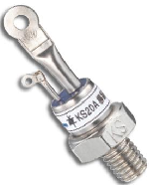
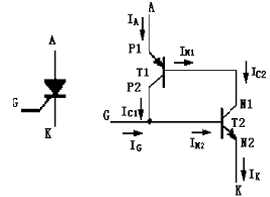
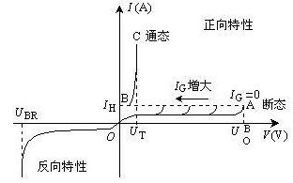
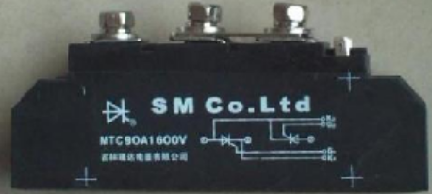
6.6、晶闸管变流器简介
只有导通（通态、饱和）和断态（截止）
似乎是理想器件？
但不是全控器件，自己不能通过门极使其进入截止

Slide 25
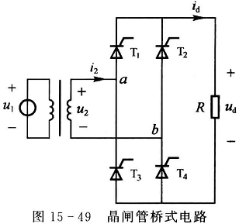
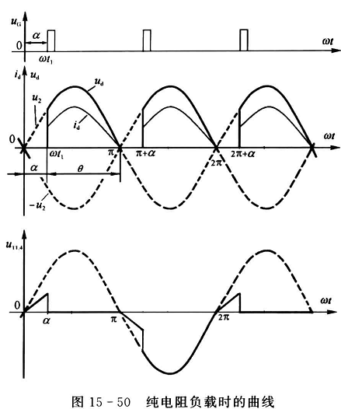
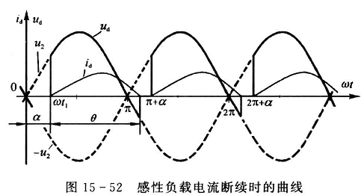
6.6、晶闸管变流器简介
1、技术成熟；
2、商品化好；
3、通常不在技术高端应用。
关键词：半导体变流技术
SCR技术等

Slide 26
6.7、电磁兼容性EMC
EMC (Electro-Magnetic Compatibility)我不干扰别人，别人不干扰我
伺服系统在国防、工业等自动化领域中正得到了越来越广泛的应用，其功率驱动环节一般采用PWM驱动，相应产生的干扰日益引起人们的重视。
伺服系统、变频器等都会产生电磁干扰，同时也受到其它设备的干扰。如变频器、伺服驱动器等PWM设备自身就是大的干扰源，但同时他们也是电子设备，控制板也同样会受到其它产品的干扰。
伺服驱动中PWM驱动造成干扰的主要原因为：
1）：逆变电源的大功率开关管工作在高压大电流的切换状态，由导通切换到关断状态时或由关断切换到导通状态时形成浪涌电压，它们的高次谐波成分通过向空间发射或通过导线构成干扰源
2）：逆变电源从关断切换到导通状态时，回路电容Cs通过开关管放电形成浪涌电流，含有大量的谐波成分，构成电磁干扰。

Slide 27
6.7、电磁兼容性EMC
伺服驱动中PWM的电磁干扰主要体现为对设备电源端的传导骚扰和通过空间传递的电磁辐射骚扰。具体为：①PWM驱动产生的电压、电流谐波，作用于驱动电机的同时，通过配电网络传导给系统其他设备；②变频器对相邻的其他线路产生感应耦合，感应出干扰电压或电流，这种感应耦合可归为一种传导干扰；③对周围的电子、电气设备产生电磁辐射。同样，系统内的干扰信号通过相同的途径干扰变频器的正常工作。
EMC国际标准
IEC标准(IEC-)
CISPR标准(CISPR-)
欧洲标准(EN-)
美国标准(FCC-，EMC-，Mil-STD461…)
我国标准（GJB-151A，GB4824… ）

Slide 28
6.7、电磁兼容性EMC
EMC最为重要的一条准则是“预防是最有效的、最经济的方案”，因此合理的设计和规范的施工，是提高电控伺服产品和设备稳定运行的关键性因素和前提条件。
根据电磁性的基本原理，形成电磁干扰（EMI）须具备电磁干扰源、电磁干扰途径、对电磁干扰敏感的系统等三个要素。
为防止干扰，可采用硬件和软件的抗干扰措施。其中，硬件抗干扰是最基本和最重要的抗干扰措施，一般从抗和防两方面入手来抑制干扰，其总原则是抑制和消除干扰源、切断干扰对系统的耦合通道、降低系统对干扰信号的敏感性。具体措施在工程上可采用隔离、滤波、屏蔽、接地、电控柜正确布局与布线等方法。

Slide 29
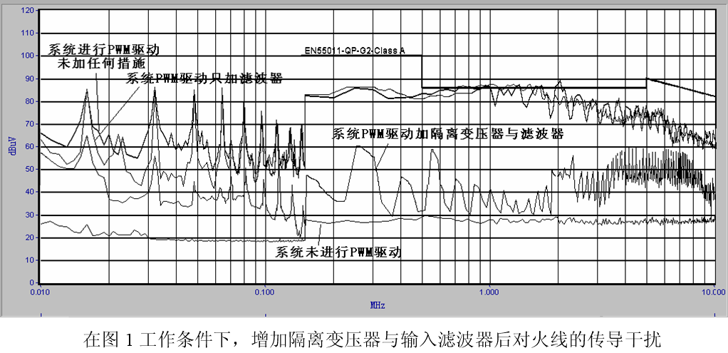
6.7、电磁兼容性EMC

Slide 30
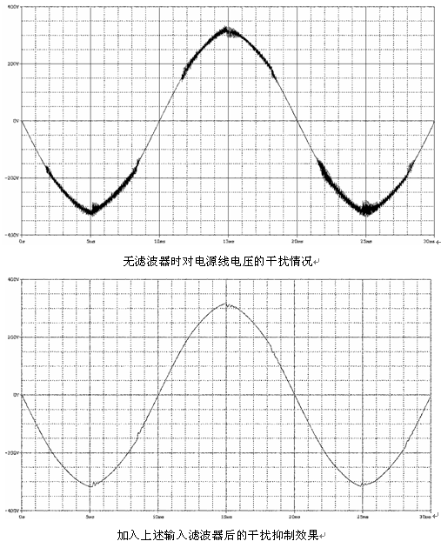
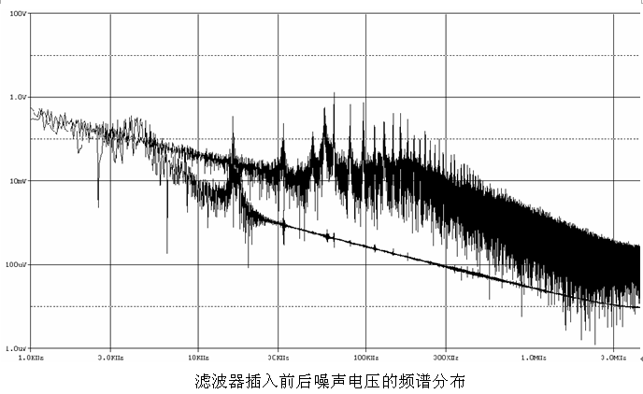
6.7、电磁兼容性EMC

Slide 31
6.7、电磁兼容性EMC
电控柜的正确安装与布线
电控柜中良好的元部件布局和配线是保证系统具备良好电磁兼容性能的必要条件，一般应遵循：
① 确保控制柜中的所有设备接地良好，应该使用短、粗的接地线（最好采用扁平导体或金属网，因其在高频时阻抗较低）连接到公共地线上。按国家标准规定，其接地电阻应小于4欧姆。另外与变频器相连的控制设备（如PLC或PID控制仪）要与其共地。
② 安装布线时将电源线和控制电缆分开，例如使用独立的线槽等。如果控制电路连接线必须和电源电缆交叉，应成90°交叉布线。
③ 使用屏蔽导线或双绞线连接控制电路时，确保未屏蔽之处尽可能短，条件允许时应采用电缆套管。
④ 确保控制柜中的接触器有灭弧功能，交流接触器采用R-C抑制器，也可采用压敏电阻抑制器，如果接触器是通过变频器的继电器控制的，这一点特别重要。
⑤ 用屏蔽和铠装电缆作为电机接线时，要将屏蔽层双端接地。
⑥ 如果变频器运行在对噪声敏感的环境中，可以采用RFI滤波器减小来自变频器的传导和辐射干扰。为达到最优效果，滤波器与安装金属板之间应有良好的导电性。

Slide 32
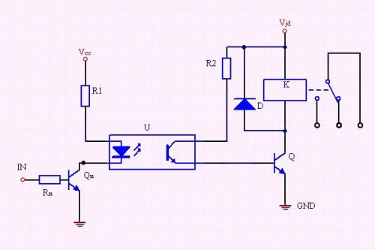
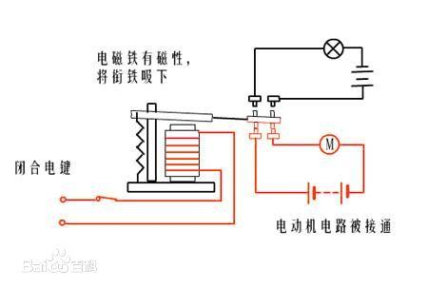
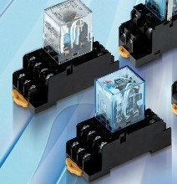
其它
干接干接点(dry contact)和湿接点(wet contact)点(d干接点(dry contact)和湿接点(wet干接点(dry contact)和湿接点(wet contact)信号contact)ry contact)和湿接点(wet contact)
干接点(dry contact)与湿接点(wet contact)

Slide 33
6.7、电磁兼容性EMC
学习以下芯片datasheet，构成驱动直流电机的PWM功率驱动器
TL494(PWM芯片)1片；
LM298(IGBT芯片)1片；
LM324(运放)1片。
作业书中习题8
9、假设本PPT的第15页中H桥VT3缺失，请问该电路输出是双极性PWM波形吗？

